Slide 1
DS Study Group 2023 第1回
Wataru Kumagai
June 7th, 2023

Slide 2
概要
数学のおさらい＋最適化の話から
青本と緑本中心
最適化
1. 最適化とは
2. 最適化問題と最適化アルゴリズム（ソルバー）
3. 無制約・非線形・連続最適化
4. 有制約・非線形・連続最適化

Slide 3
最適化とは
1. 最適化とは
制約を満たす範囲で、評価指標が最大（最小）となるような行動を複数の選択肢から決定すること。
例えば、「乗り換え案内」
最適化は、人間の意思決定のための本質的な行為。
B駅
行動：出発駅から目標駅のルート
解、最適化変数
A駅
出発駅
目標駅
評価指標：移動時間、費用
目的関数
制約条件：ある駅を経由、特急を使わない、など
D駅
C駅
最も移動時間が短いルート＝最適解

Slide 4
最適化の難しさ
1. 最適化とは
多種多様な問題に対して、全体の選択肢（解候補）の中で、厳密に「最も良い」選択を探すこと（問題の規模、厳密性）
さっきの例なら、人間でも数え上げられる
が、新宿などのハブ駅を跨ぐと、一気に選択肢が増えて、最適解を求めるには人間の手作業では不可能
数値計算を用いても、大規模かつ色々な問題の厳密解を求めることは困難

Slide 5
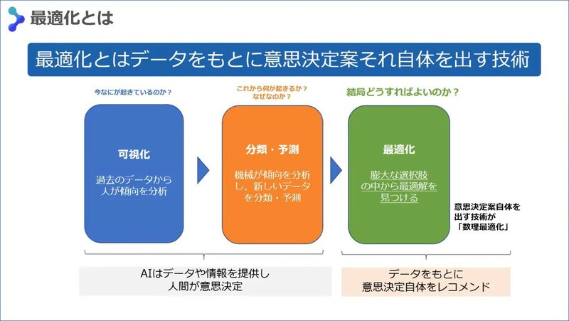
最適化とデータ分析の位置づけ
1. 最適化とは
最適化は、人間の労力の自動化・効率化のソリューションに直結する技術。
※https://techplay.jp/column/1576

Slide 6


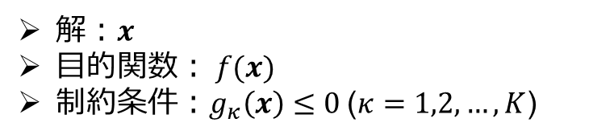




最適化問題の定式化と解くこと
2. 最適化問題と最適化ソルバ
最適化の問題は数学的に記述でき、数学的に解くことが可能。
最適化問題の性質や、その解法に関する学問・分野を「数理最適化」 （数理計画、Operations Research）という。
解：$x$
目的関数： $f(x)$
制約条件：$g_{κ}\left(x\right)≤0$ ($κ=1,2,…,K$)
最短経路問題
B駅
定式化
A駅
最適化問題
出発駅
目標駅
minimize
$$f(x)$$
$$x∈S$$
subject to
$$g_{1}\left(x\right)≤0$$
$$⋮$$
D駅
$$g_{K}\left(x\right)≤0$$
C駅
最適なルート$x^{∗}$

Slide 7
最適化問題の分類・クラス
2. 最適化問題と最適化ソルバ
最適化問題は、数学的な性質に基づいて、分類できる。
目的関数 or 制約関数が線形かどうか
線形最適化問題
非線形最適化問題
（実数最適化）
（線形計画問題）
（非線形計画問題）
解が実数値か組合せ的かどうか
連続最適化
データ分析で応用されている
最適化は、ここがメイン
組合せ最適化
（離散最適化）

Slide 8





連続最適化の例
2. 最適化問題と最適化ソルバ
線形最適化
非線形最適化
制約条件を満たす領域
目的関数$f(x,y)$の等高線
減少方向
目的関数
$$y$$
$$f(x)$$
最適解
最適解
$$x$$
制約条件を満たす領域
$$x$$
基盤となる数学＝線形代数（複数の変数を計算）、微積分（勾配を計算）、確率・統計

Slide 9
連続最適化ソルバ
2. 最適化問題と最適化ソルバ
最適化ソルバは、問題のクラスに応じて使い分ける。
解く前に、問題のクラスを把握した上で、適用可能なソルバを選ぶ必要がある
最適化問題のクラス
連続最適化
線形
非線形
無制約
有制約
ソルバ
単体法、Karmarkar法
勾配法、
直接探索法
※ブラックボックス最適化は除く

Slide 10






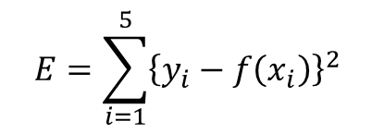

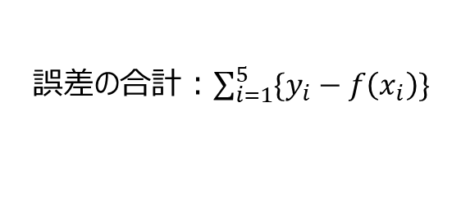
データ分析における最適化問題例
2. 最適化問題と最適化ソルバ
モデルの出力と、学習データの誤差を最小化する問題を解く。
例：線形回帰の最小二乗法
$モデル$： $f(x)=ax+b$
$$モデル$$
学習データ
誤差の合計：$\sum_{i=1}^{5}{\{y_{i}−f\left(x_{i}\right)\}}$
$$(x_{2},y_{2})$$
$$y$$
$$(x_{1},y_{1})$$
$$E=\sum_{i=1}^{5}{{\left\{y_{i}−f\left(x_{i}\right)\right\}}^{2}}$$
を最小とする、傾き$a$と切片$b$を求める
※2乗の理由は、分散の推定値（統計的な理由）
$$x$$
※ただし、この場合に限り、厳密な最適解が導出できる

Slide 11
数学の定義
3. 無制約・非線形・連続最適化
実数空間と集合
スカラ・ベクトル・行列
写像と集合

Slide 12




凸性と局所解
3. 無制約・非線形・連続最適化
非線形問題は、凸性／非凸性にさらに分類できる。
凸性
非凸性
（単峰性）
（多峰性）
目的関数
目的関数
$$f(x)$$
$$f(x)$$
局所的最適解
大域的最適解
大域的最適解
$$x$$
$$x$$

Slide 13


勾配法
3. 無制約・非線形・連続最適化
「極値は関数の微分が0になる地点である」ことを利用し、関数の最小点などを求められる。
無制約のもとで、降下方向として目的関数の勾配を利用し、逐次更新することで、最適解を探索する方法。（反復法）
極大値
$$f(x)$$
極小値
極小値
$$x$$

Slide 14
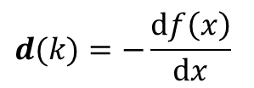






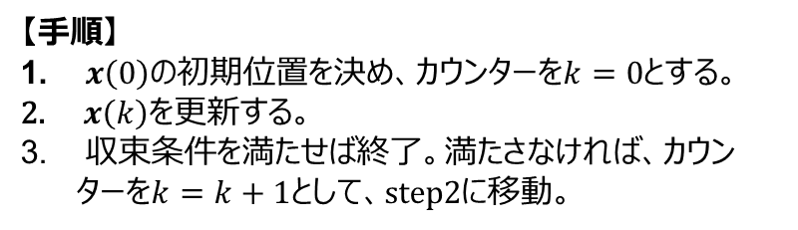


最急降下法（1変数）
3. 無制約・非線形・連続最適化
現在地点の勾配方向に逐次進み、停滞する地点で終了（収束）する。
【手順】
$x\left(0\right)$の初期位置を決め、カウンターを$k=0$とする。
$x\left(k\right)$を更新する。
収束条件を満たせば終了。満たさなければ、カウンターを$k=k+1$として、step2に移動。
$$x(k)$$
$$−\frac{df\left(x\right)}{dx}$$
$k 回$目の$x∈ℝ$の更新式
$$f(x)$$
$$x(k+1)$$
$$x\left(k+1\right)=x\left(k\right)+αd(k)$$
$$d(k)=−\frac{df\left(x\right)}{dx}$$
（探索ベクトル）
$$x$$
$α∈ℝ$：パラメータ（ステップサイズ）
ステップサイズ$α$を適切に与えることで、降下方向を探索し、解が収束することが、数学的に証明されている

Slide 15
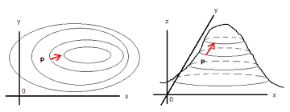

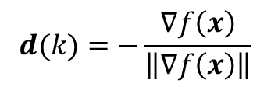







最急降下法（多変数）
3. 無制約・非線形・連続最適化
現在地点の勾配ベクトル方向に逐次進み、停滞する地点で終了する。
2変数空間（最大化問題）
$k 回$目の$x∈ℝ^{n}$の更新式
$f(x)$の等高線
$$x\left(k+1\right)=x\left(k\right)+αd(k)$$
$$f(x)$$
$$d(k)=−\frac{∇f\left(x\right)}{\left\|∇f\left(x\right)\right\|}$$
$$∇f\left(x\right)$$
$∇f\left(x\right)∈ℝ^{n}：$勾配ベクトル
$α∈ℝ：$パラメータ（ステップサイズ）
$∇f$は等高線に対して、直交方向
$α$は定数で与える場合もあるが、通常は直線探索法で逐次決める

Slide 16
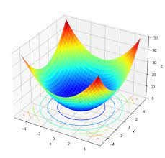
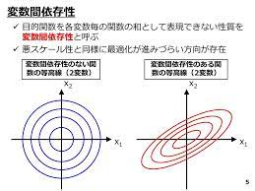
Newton-Raphson法
3. 無制約・非線形・連続最適化
現在地点のNewton方向に逐次進み、停滞する地点で終了する。
最急降下法は、常に最良ではない
Newton-Raphson法は、一発で降下する
良条件
良条件
2階偏微分を集めたHesse行列を用いる
悪条件
悪条件

Slide 17
勾配法の種類とデメリット
3. 無制約・非線形・連続最適化
1960年頃から、数値計算的な改良ソルバが研究開発されてきている。
素直な勾配を用いる版：最急降下法、Newton-Raphson法
改良版：共役勾配法、準Newton法、Adam、…
一方、微分可能（滑らか）な関数にしか適用できない上に、非凸性の場合は局所解に停滞する可能性がある（初期解依存性）。
$$f(x)$$
局所的最適解
大域的最適解
$$x$$

Slide 18





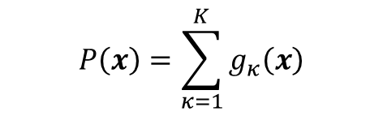




有制約最適化
4. 有制約・非線形・連続最適化
無制約の解法を拡張する方法が一般的。
ラグランジュ関数の導入（ペナルティ法）
重要！
有制約最適化問題
無制約最適化問題
minimize
$$f(x)$$
minimize
$$F\left(x\right)=f\left(x\right)+λP\left(x\right)$$
$$x∈S$$
変換
$$x∈S$$
subject to
$$g_{1}\left(x\right)≤0$$
$F$：ラグランジュ関数
$$⋮$$
$$P\left(x\right)=\sum_{κ=1}^{K}{g_{κ}\left(x\right)}$$
$$g_{K}\left(x\right)≤0$$
ペナルティ関数
$λ>0$：パラメータ
無制約最適化が適用可能

Slide 19
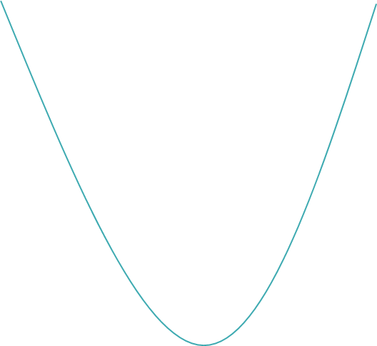

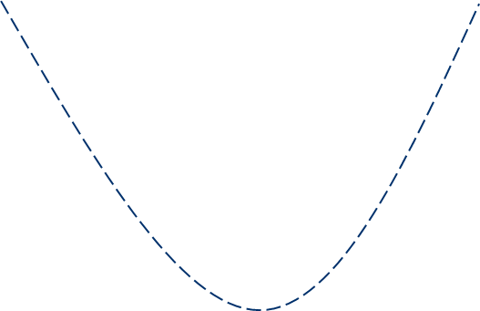









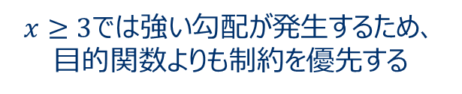
ペナルティ関数の役割
4. 有制約・非線形・連続最適化
制約を逸脱した量（制約違反量）をペナルティとして目的関数に加算する。
$x≥3$では強い勾配が発生するため、目的関数よりも制約を優先する
実行可能領域
違反領域
$$P\left(x\right)=x−3$$
$$x≤3$$
ラグランジュ関数$F(x)$
目的関数
変換
$$P\left(x\right)$$
$$f(x)$$
最適解
最適解
$$3$$
$$3$$
$$x$$
$$x$$

Slide 20








ペナルティ関数法
4. 有制約・非線形・連続最適化
ペナルティを外部で課すのか、内部で課すのかで方法が異なるが、 外点ペナルティが一般的。
外点ペナルティ法
内点ペナルティ法（バリア関数法）
係数$λ$を徐々に増やし、最後は許さない
制約違反は絶対許さない
ペナルティを厳しくしていく
ラグランジュ関数$F(x)$
ラグランジュ関数$F(x)$
$$P\left(x\right)$$
最適解
最適解
$$x$$
$$3$$
$$x$$
$$3$$
※ $λ$は最初から大きな値で固定で与えることも多い

Slide 21
機械学習などでの例
4. 有制約・非線形・連続最適化
単なる誤差最小化だけでなく、学習において他の指標も同時に考慮したい場合、ペナルティ法が非常に使われる。
スパース学習、サポートベクターマシーン、正則化
最近の深層学習も、誤差関数を工夫するテクニックは常套手段

